Slide 1
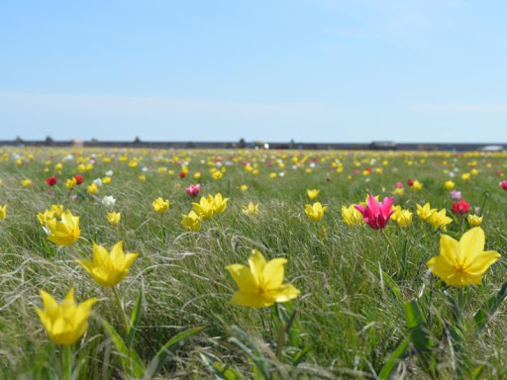
Моя малая Родина

Slide 3
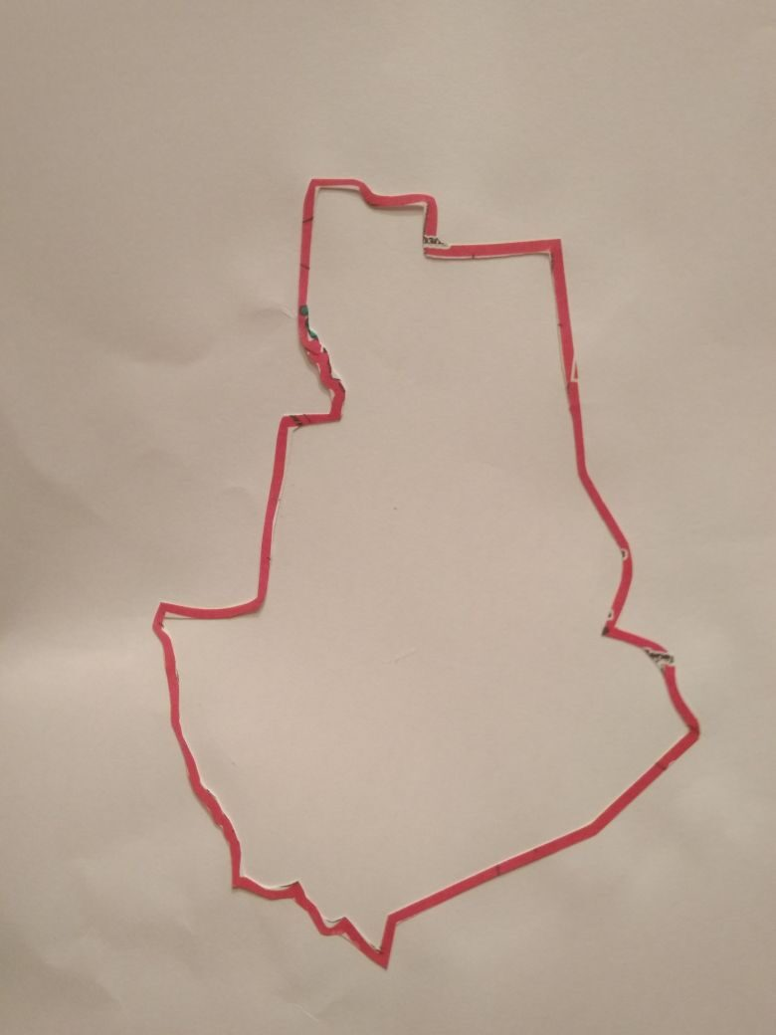
КАРТА АЛЕКСАНДРОВО-ГАЙСКОГО РАЙОНА

Slide 5
СОБИРАЙ, НЕ РАСТЕРЯЙ!

Slide 6
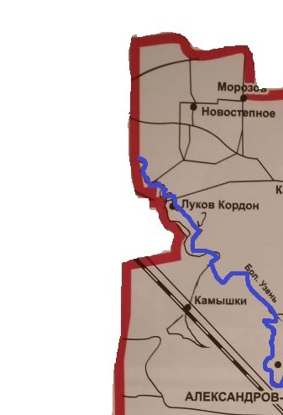
КАРТА АЛЕКСАНДРОВО-ГАЙСКОГО РАЙОНА

Slide 7
ГЕРБ АЛЕКСАНДРОВО-ГАЙСКОГО РАЙОНА

Slide 8
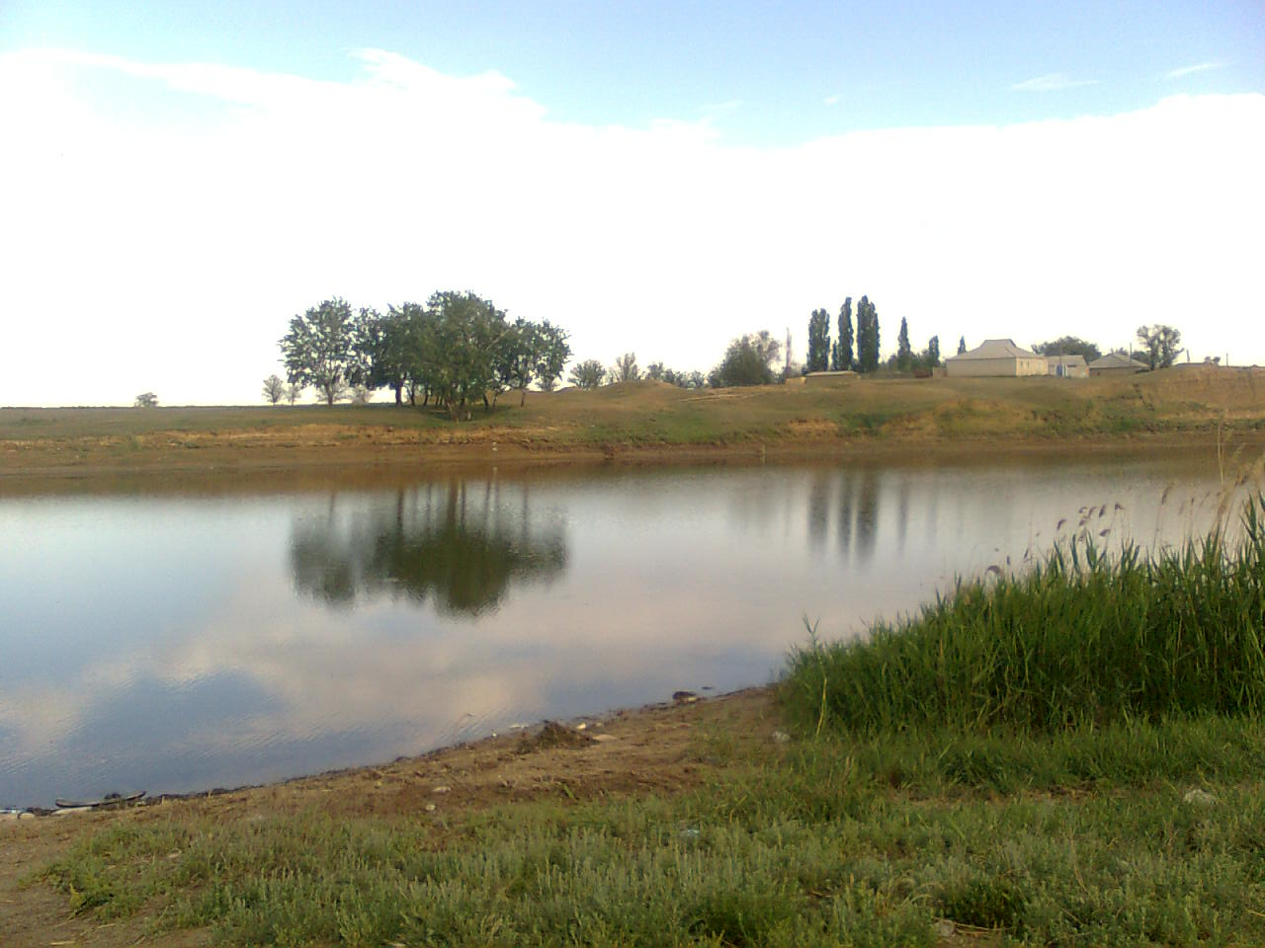
РЕКА БОЛЬШОЙ УЗЕНЬ

Slide 9
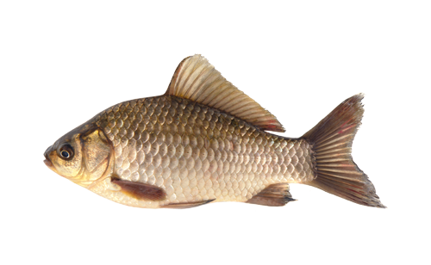
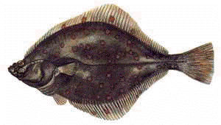
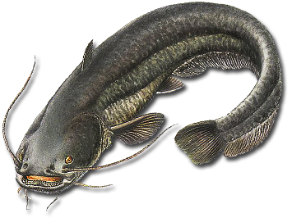
ЧЕТВЁРТЫЙ-ЛИШНИЙ!

Slide 10
КАРТА АЛЕКСАНДРОВО-ГАЙСКОГО РАЙОНА

